Slide 1
Contabilidad Nacional
DIPLOMATURA EN PROBLEMÁTICAS ACTUALES DE LA ECONOMÍA, EL EMPLEO Y EL COMERCIO
DESDE LA MEDICIÓN

Slide 2
El producto

Slide 3
El producto
Síntesis del proceso productivo de un país
El proceso productivo de un país es un fenómeno histórico
El producto se va complejizando:
Hasta la revolución industrial, no había productos industriales ni maquinarias (ojo, no se medía tampoco)
Hoy en día la producción de software es una rama nueva, identificada como “servicio” pero que puede ser más complejo.

Slide 4
El objeto contable de las CCNN
¿Qué es la producción? ¿Por qué necesitamos el producto?
“Resultado de un proceso de transformación”
vs
“Producción para otras personas, para el intercambio”

Slide 5
El objeto contable de las CCNN
¿Qué es la producción? ¿Por qué necesitamos el producto?
¿Cómo la medimos? ¿Qué es la frontera de producción?
El papel de los precios como homogeneizador

Slide 6
El objeto contable de las CCNN
La frontera de la producción del SCN incluye las siguientes actividades:
a. la producción de todos los bienes o servicios que se suministran, o que se pretende suministrar, a unidades distintas de aquéllas que los producen;
b. la producción por cuenta propia de todos los bienes que sus productores conservan para su autoconsumo final o para su formación bruta de capital;
c. la producción por cuenta propia de productos de captura del conocimiento que sus productores conservan para su autoconsumo final o formación bruta de capital, pero con exclusión (por convención) de este tipo de productos cuando son producidos por los hogares para su propio uso;
d. la producción por cuenta propia de los servicios de las viviendas ocupadas por sus propietarios; y
e. los servicios domésticos y personales producidos por personal de servicio doméstico remunerado.
Se excluye: la producción de servicios por los miembros del hogar para su autoconsumo final y los servicios de reparación y mantenimiento de los bienes de consumo durables y de las viviendas realizados por los miembros del hogar. Los materiales adquiridos se tratan como gastos de consumo final.

Slide 7
El objeto contable de las CCNN
Exclusiones (ONU, 2008; pp. 113):
La limpieza, la decoración y el mantenimiento de la vivienda ocupada por el hogar, incluidas las pequeñas reparaciones del tipo de las que usualmente realizan tanto los inquilinos como los propietarios;
La limpieza, el mantenimiento y la reparación de los bienes duraderos o de otros bienes de los hogares, incluidos los vehículos utilizados para servicio del hogar;
La elaboración y el servicio de comidas;
El cuidado, la formación y la instrucción de los hijos;
El cuidado de los enfermos, de los inválidos y de las personas de edad avanzada;
El transporte de los miembros del hogar o de sus bienes.

Slide 8
El objeto contable de las CCNN
Fundamentos de las exclsuiones (ONU, 2008; pp. 113):
Aislamiento e independencia relativa de esas actividades con respecto al mercado,
dificultad de obtener estimaciones económicamente significativas de sus valores,
y efectos negativos que su utilización en las cuentas podría introducir en el diseño de la política económica y en el análisis de los mercados y de sus desequilibrios (“Los cambios en los niveles de servicios producidos por el hogar, no afectan la recaudación de impuestos de la economía o el nivel del tipo de cambio, por dar dos ejemplos”)

Slide 9
El producto
Los tres momentos del proceso de producción y consumo social:
Producción
Distribución
Utilización
Cada momento tiene su método de estimación:
Producción 🡪 método del valor agregado
Distribución 🡪 método del ingreso
Utilización 🡪 método de la demanda final

Slide 10
Método de la demanda final
Producto = C + G + I + X – M
C = Consumo privado y de ISFL
G = Consumo Público
IBI = Inversión Bruta Interna fija + Variación de existencias
IBI Fija (IBIF) o Formación bruta de capital fijo
Equipo durable de producción
Maquinaria y equipos
Material de transporte
Construcciones
Otros Activos
Investigación y desarrollo
Recursos biológicos
Exploración minera
Objetos valiosos
Variación de existencias

Slide 11
Método de la demanda final
Consumo privado:
Consumo de bienes y servicios finales provenientes del mercado interno y externo por parte de los hogares residentes y el gasto de consumo de las ISFL.
Se estima por corriente de bienes. Método basado en el análisis de los flujos comerciales, o lo que es equivalente, los bienes efectivamente ofrecidos en el mercado interno. Este enfoque consiste en la siguiente secuencia aplicada a bienes de producción nacional e importada, a valores corrientes y constantes:
Se estiman las ventas al mercado interno, restando de los valores de producción a precios básicos las exportaciones netas de retenciones, y se suman las importaciones. A las ventas al mercado interno se le aplican canales y márgenes comerciales.

Slide 12
Método de la demanda final
Consumo público:
Representa el consumo de bienes y servicios que se consumen de manera pública o colectiva.
¿Como no puedo saber cómo se consume de manera pública un determinado bien o servicio? Lo aproximo por el “Gasto de consumo final del sector público para la provisión de bienes y servicios públicos”
¿Es el “gasto público”?

Slide 13
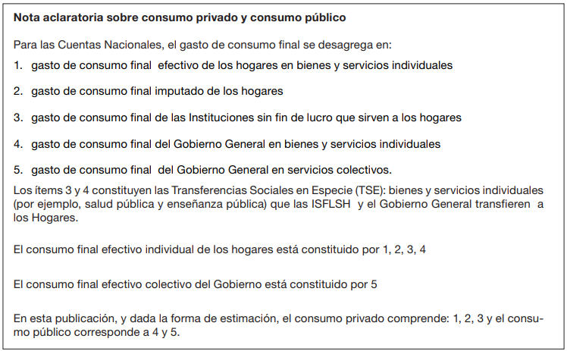
Método de la demanda final

Slide 14
Método de la demanda final
Inversión
Bien o servicio que no se utiliza totalmente en el período contable
Bien o servicio que su despliegue implica la posibilidad de un flujo económico futuro

Slide 15
Método de la demanda final
Inversión
Toda construcción va a Inversión.
En ese sentido, ¿cómo se trata la diferencia entre hogares propietarios y no propietarios? Entendiendo que si se registra como inversión, es un activo que prestará servicios a la producción.
Pues, la vivienda tomada como inversión debe prestar servicios a los hogares que son dueños y este se debe computar como parte del consumo. En el consumo, los hogares propietarios aparecen como propietarios de empresas no conformadas como sociedades dedicadas a la producción de servicios de alojamiento para su propio consumo.
Este mecanismo no se evidencia en otros activos durables como los automóviles, por ejemplo.

Slide 16
Método de la demanda final
IBI = Inversión Bruta Interna fija + Variación de existencias
IBI Fija (IBIF) o Formación bruta de capital fijo
Equipo durable de producción
Maquinaria y equipos
Material de transporte
Construcciones
Investigación y desarrollo
Recursos biológicos
Exploración minera
Objetos valiosos
Variación de existencias. Contabilizo y comparo la cantidad de bienes finales que tengo en stock. Los bienes intermedios en stock son tomados como partes componentes del bien final en producción. Conceptualmente no son costos intermedios sino partes proporcionales de la producción del bien final.

Slide 17
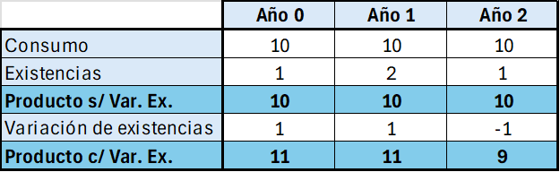
Método de la demanda final
Variación de existencias
Imagine una economía A que solo produce bienes de consumo. La misma es cerrada y sin inversión. Comienza a producir en el Año 0 (cero), por lo que no tiene stocks acumulados.
Producto A = Consumo + Variación de las existencias (stocks)

Slide 18
Método de la demanda final
Variación de existencias
En el Año 0, produje 11, consumiendo 10 y quedando 1 en stock. En el Año 2 también produje 11, consumiendo 10 y quedando 1 más en stock; mi stock acumulado es 2. En el Año 3 produje 9, se consumieron 10 por lo que tuve que tomar una unidad de mi stock. Contabilizo la producción en el momento en que se produce.

Slide 19
Oferta Global
OFERTA GLOBAL
=
Producto + M = C + G + IIF + Var Ex + X
=
DEMANDA GLOBAL

Slide 20
Método del ingreso
Ingreso
=
Remuneración al trabajo asalariado
+
Ingreso mixto
+
Excedente de explotación
“Cómo se distribuye lo que se produjo entre quienes participan en el proceso de producción, previo al accionar del Estado como redistribuidor del ingreso. Análisis de la distribución “primaria” o “funcional”. Solo serán parte de la distribución quienes son dueños de los “factores de la producción”, tierra, trabajo y capital. Se deja de lado a quienes perciben transferencias de la seguridad social, entre otras personas”.

Slide 21
Método del ingreso
Remuneración al trabajo asalariado (RTA)
Se intenta registrar el ingreso total que el trabajador recibe por su actividad laboral, en dinero o en especie.
Salario doble bruto
Masa salarial neta: salario habitual, aguinaldo, bonos, adicionales, etc.
Contribuciones patronales
Aportes personales
Fuentes de información:
Trabajadores registrados: Sistema Integrado Previsional Argentino (SIPA)
Trabajadores informales: Encuesta Permanente de Hogares (EPH)

Slide 22
Método del ingreso
Ingreso Mixto:
Corresponde al excedente de explotación de las empresas no constituidas en sociedades, propiedad de los hogares en las cuales el propietario o los miembros del mismo hogar aportan mano de obra no remunerada de una clase similar a la que podrían aportar trabajadores remunerados.
Cuando el despliegue de trabajo se mezcla con la “remuneración” al capital. En Argentina es la remuneración percibida por los cuentapropistas que no cuentan con personal asalariado.

Slide 23
Método del ingreso
Excedente de explotación
Ingreso de las sociedades financieras o no financieras, privadas o estatales
Intereses
Alquileres
Rentas, etc.
Se estima por residuo una vez determinada la RTA y el IM.

Slide 24
Método del valor agregado
Valor Agregado = Valor de la producción – Consumo intermedio
VA = VP – CI
El valor agregado no tiene materialidad como lo que contábamos en el método de la demanda final. Es un saldo contable.
VAap = Vpap – Ciap
VA ap = (RTAap + Ciap) – Ciap = RTAap

Slide 25
Método del valor agregado
Clasificadores de actividades.
Por actividad del establecimiento o por tipo de producto.
Por producto: Clasificador Central de Productos
Por actividad:
Clasificador Industrial Internacional Uniforme (CIIU)
Clasificador Nacional de Actividades (ClaNAE)
Clasificador de Actividades para Encuestas Sociodemográficas del Mercosur (CAES)

Slide 26
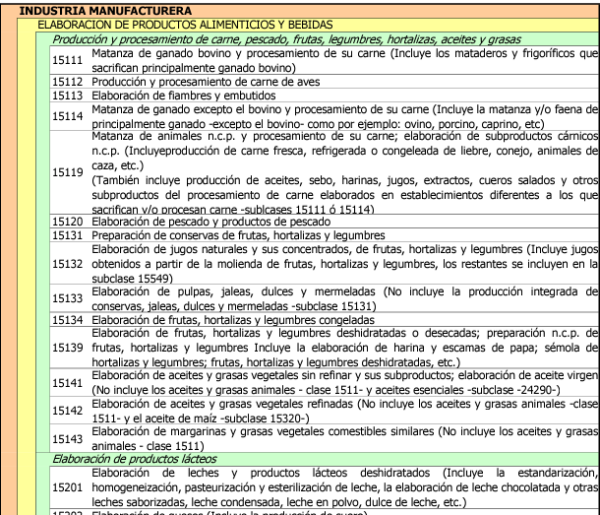
Método del valor agregado
CIIU
A. Agricultura, ganadería, caza…
B. Pesca y servicios conexos
C. Explotación de minas y cant…
D. Industria Manufacturera
E. Electricidad, Gas y Agua
F. Construcción
G. Comercio y reparaciones…

Slide 27
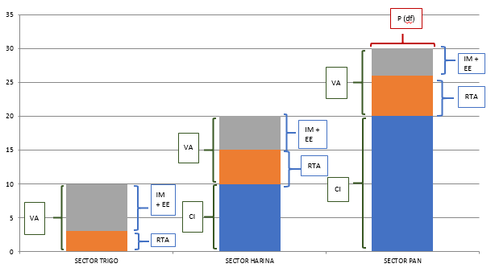
Comparación entre métodos
 |  | SECTOR TRIGO | SECTOR HARINA | SECTOR PAN | ECONOMIA TOTAL
 | VP | 10 | 20 | 30 | 60
 | -CI | 0 | 10 | 20 | 30
VA |  | 10 | 10 | 10 | 30
 | RTA | 3 | 5 | 6 | 14
 | + IM + EE | 7 | 5 | 4 | 16
INGRESO |  | 10 | 10 | 10 | 30
DEMANDA FINAL |  | 0 | 0 | 30 | 30

Slide 28
Comparación entre métodos
¿Cómo son numéricamente iguales los tres métodos? Conceptualmente porque miran el mismo proceso.
Pero, ¿todo lo que se produce, se vende? No, una parte va a existencias de las empresas (junto con productos en elaboración, insumos no utilizados, etc.).
Entonces para igualar ambos métodos (VA y DF) se incluye la Variación de Existencias (un flujo, como cambian entre 1/1/2020 a 31/12/2020, por ejemplo) en la Inversión.
Entonces toda discrepancia entre producción (VA) y Demanda (DF) se resuelve por allí. Si se produce de más, lo que no se vende se “usa” como stock. Si se produce de menos, parte de la demanda observada es de bs generados en períodos pasados, entonces VEx. es negativo corrigiendo la diferencia.

Slide 29
Los actores del modelo
Unidades Institucionales de las CCNN
Hogares
Empresas (“sociedades” públicas y privadas, financieras y no financieras, etc)
Estado o “Gobierno”
Instituciones Sin Fines de Lucro que sirven a los hogares
Resto del mundo

Slide 30
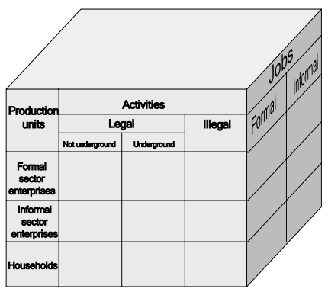
Los recortes del modelo
Economía legal
Economía oculta
Economía ilegal
Economía informal
¿Qué se debe medir?

Slide 31
La Economía No Observada (ENO)
Tres tipos de actividad de difícil medición que deben ser incluidas dentro de la frontera de la producción para lograr la exhaustividad del PIB:
Producción oculta (ver informalidad laboral): actividades ocultas por razones económicas (actividades económicas legales que se ocultan a las autoridades públicas para evitar el pago de impuestos, de contribuciones a la seguridad social, evitar cumplir con reglas de seguridad de los trabajadores, etcétera.) y las actividades ocultas por razones estadísticas (aquellas que escapan a los registros administrativos por deficiencias de la estadística).
Producción ilegal: son actividades económicas cuya realización está penada por la ley, pero que el SCN incluye dentro de la frontera de la producción.
Producción informal o de los hogares: se define como aquella unidad productiva de bienes y servicios con bajo nivel de organización donde no hay división entre el trabajo y el capital.
El grado de subregistro y subcaptación es diferencial por sector de actividad y por provincia; la estructura que surge luego de la incorporación de la ENO resulta diferente de la original. Por tal motivo es importante incorporarla en las mediciones del PIB, para tener un buen diagnóstico de la estructura, no sólo económica sino también social de nuestro país.

